Slide 1
«Современные концепции и методы обучения музыке в общеобразовательной школе»
Учитель музыки
высшей категории
Шлычкина С.Г.
ИПК ПК 2014г.
Областные курсы учителей музыки

Slide 2
«Таланты создавать нельзя, но можно и нужно создавать среду для их проявления и роста». Г.Г.Нейгауз

Slide 3
Противоречия системы образования ХОЧУ, но НЕ МОГУ МОГУ, но НЕ ХОЧУ ХОЧУ и МОГУ НЕ МОГУ и НЕ ХОЧУ ХОЧУ и МОГУ, но не то, что вы предлагаете

Slide 4
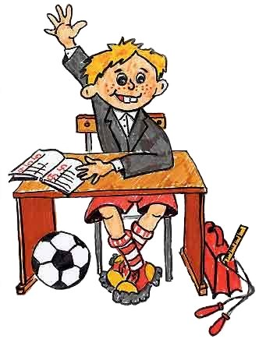
ХОЧУ,
МОГУ,
БУДУ!!!!!

Slide 5
«Для развития внутреннего слуха ученика имеет и интеллектуальное осмысление всего, что усваивается слухом».
Гринштейн С.

Slide 6
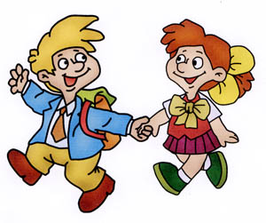
«Информация – ещё не знания, знания – ещё не мудрость, мудрость – ещё не любовь, любовь – ещё не музыка. Музыка – это всё».

Slide 7
Использование информационно-коммуникативных технологий в преподавании музыки в общеобразовательной школе

Slide 8
Цифровые средства обучения: 1. Видеоряд 2. Синтезированный зрительный ряд 3. Звуковые фонограммы 4. Литературный ряд 5.Интерактивные задания

Slide 9
ФОРМЫ ТЕСТОВОГО КОНТРОЛЯ: 1.Бумажные 2.Звуковые ВИКТОРИНЫ ПРЕЗЕНТАЦИИ

Slide 10
Нам не дано предугадать, Как наше слово отзовется. Посеять в душах благодать Увы, не всякий раз дается. Но мы обязаны мечтать О дивном времени, о веке, Когда цветком прекрасным стать Сумеет личность человека. И мы обязаны творить, Презрев все тяготы мирские, Чтоб истин светлых заложить Зачатки в души молодые. Чтоб верный путь им указать, Помочь в толпе не раствориться. Нам не дано предугадать, Но мы обязаны стремиться!

Slide 11
СПАСИБО ЗА ВНИМАНИЕ!

